Slide 1
Презентация на тему: «Фудстайлинг: искусство или аппетитный обман»
Выполнила: Туголукова Кристина
Москва – 2011

Slide 2
Фудстайлинг – это…
«отдельное направление рекламного фото-творчества, посвященное качественной фотосъемке еды, блюд, продуктов питания.»

Slide 3
?
Законодательные нормы
Законно ли
Хорошо ли
Соц. опрос
Применять в рекламных/коммерческих целях

Slide 4
Первые женщины-фудстилисты: Grace Manney, Zenja Cary, Sylvia Schur и Helen Feingold
В России
В Америке
Рисунок из «Книги о вкусной и здоровой пище»

Slide 5
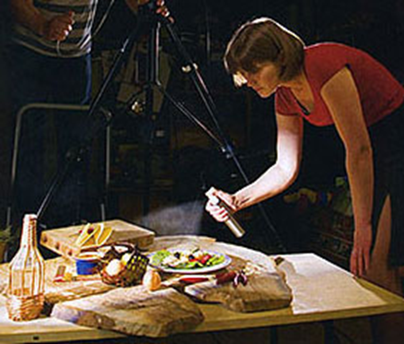
Фудстилист
«Я его слепила из того, что было…»
«Наша служба и опасна, и трудна…»

Slide 6
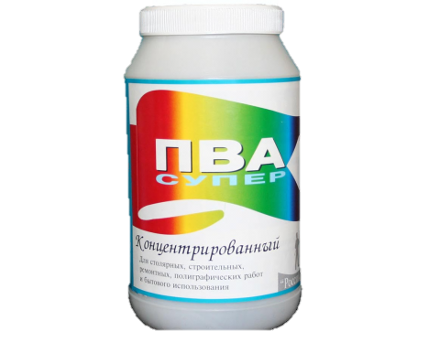
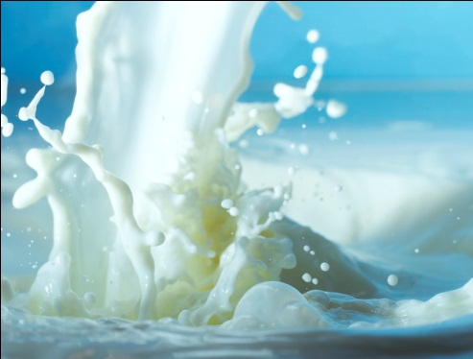
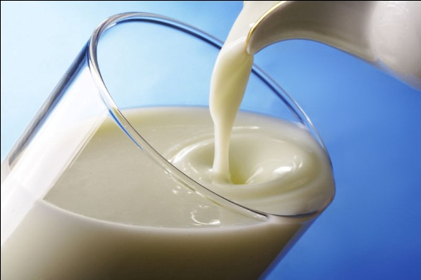
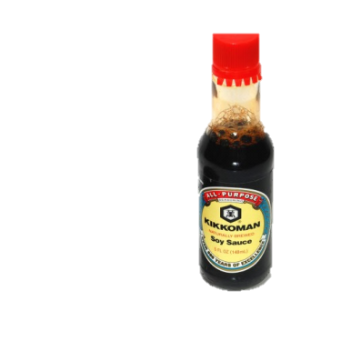
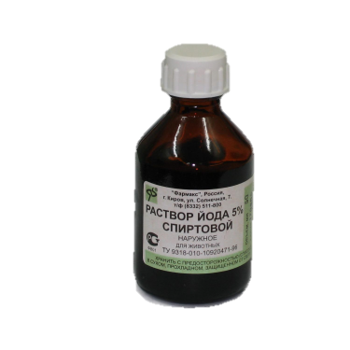
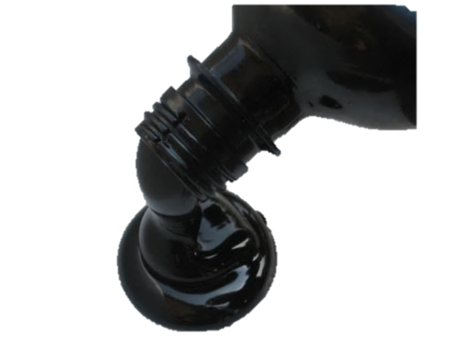
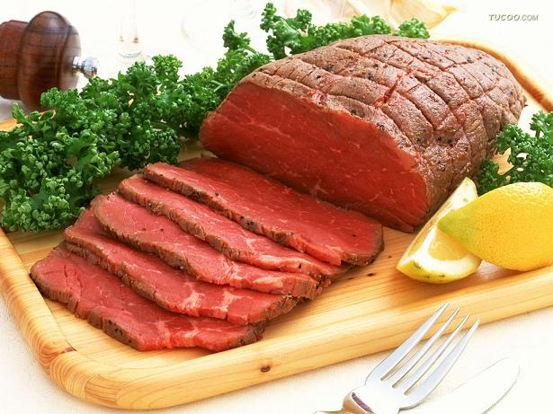
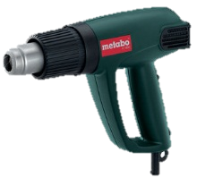
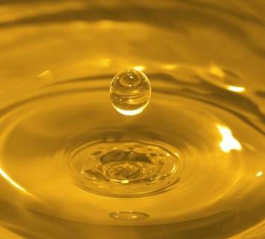
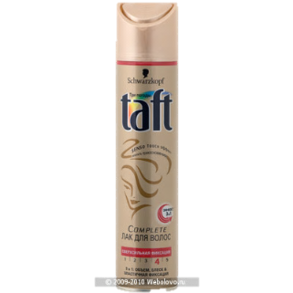
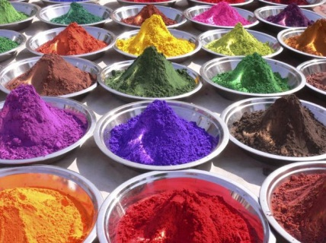
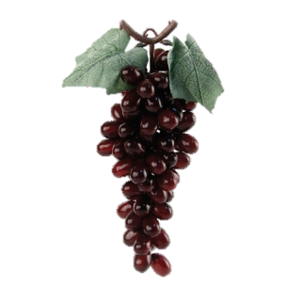
Основные инструменты
Йод
Мазут
Глицерин
Красители

Slide 7
Фудстайлинг
«Натуральный»
(Европа)
«Фальшивый»
(США)
Россия | США
«Изготовитель обязан предоставлять потребителю необходимую и достоверную информацию о товарах». Но фотография на упаковке не входит в перечень обязательной информации. | «лживые, вводящие в заблуждение или обманные ярлыки и этикетки считаются приемами недобросовестной конкуренции».
Полностью законно | Есть некоторые ограничения.

Slide 8
Итог: 53%-хорошо, 23%-нейтрально, 20%-негативно

Slide 9
Результаты исследования:
Фудстайлинг легален (в России)
В некоторых странах есть законодателные ограничения, которые возможно обойти
В основном, общество относится к фудстайлингу хорошо

Slide 10
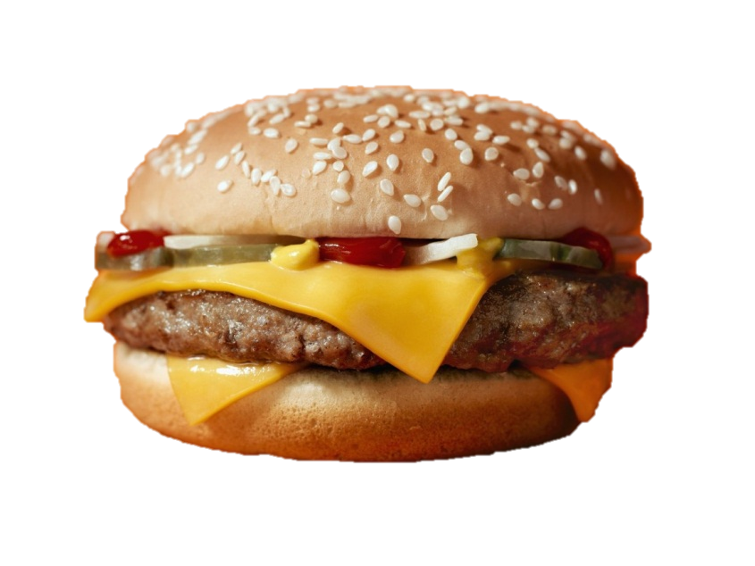
Спасибо за внимание!

Slide 11
Список использованной литературы
1. Delores Custer «The art of preparing food for the camera. Food styling»
2. Закон «О защите прав потребителей»
3. http://boom-forever.livejournal.com
4. http://i-marketer.ru
5. http://www.adline.by
6. http://www.adme.ru
7. http://www.economuch.com ( Котлер Ф. «Основы маркетинга»)
8. http://www.foodstyle.ru
9. http://www.galileo-tv.ru

